Slide 1
VÝVOJ PORTUGALSKA PO ROCE 1976

Slide 2
Portugalská společnost, a především hospodářství, se začaly konsolidovat po vytvoření nové vlády, 25 dubna 1976, která počítala s převahou socialistů
- ti byli středovou politickou stranou a vytvářeli tak protiváhu levicově orientovanému prezidentovi, generálovi Ramalhovi Eanesovi.
Díky nové vládě Portugalsko upustilo od znárodňování soukromých podniků a vyvlastňovaní půdy a uvolnilo prostor principům svobodného podnikání a západoevropskému typu demokracie.

Slide 3
V září 1976 se Portugalsko stalo členem Rady Evropy.
Na jaře 1977 požádalo o přijetí do tehdejšího Evropského hospodářského společenství (EHS)
- vstoupilo v lednu 1986 (Evropská unie).
Mezi lety 1979-1980 se ve vládě vystřídalo několik kabinetů – do premiérského křesla se dostala i první žena v historii Portugalska, Maria de Lurdes Pintasilgo, která byla dříve i zástupkyní Portugalska v UNESCO.
V roce 1980 byl znovuzvolen levicový prezident Ramalho Eanes, demokratické směřování země ale zůstalo zachováno.
Na konci roku 1980 navštívil Portugalsko americký prezident James Carter a po něm i západoněmecký prezident Karl Carstens.
V té době získalo Portugalsko finanční a materiální pomoc z USA a NATO.

Slide 4
V květnu 1983 byla vytvořena koaliční vláda Blok středu (Bloco Central) v čele s Máriem Soaresem
- v tomto a následujícím roce se upevnila jak zahraničněpolitická situace země, tak se výrazně zlepšila i domácí ekonomická situace.
V červnu 1985 portugalská vláda podepsala dohodu, na jejímž základě bylo Portugalsko přijato do organizace Evropských společenství (pozdější Evropská Unie) a to 1.ledna1986
– tento krok se následně projevil ve zlepšování infrastruktury, snižování nezaměstnanosti a omezování vystěhovalectví.
V únoru 1986 byl prezidentem zvolen Mário Soares, který byl předtím dlouholetým premiérem
– byl to první civilní prezident po roce 1974 (ve funkci zůstal po dvě volební období: 1986-1996).

Slide 5
Ve stejné době byl zvolen premiérem tří následujících vlád Aníbal Cavaco Silva
- jeho vláda se zasadila o hospodářský rozvoj a ozdravení finančního trhu, což mělo dovést Portugalsko k začlenění do Evropských struktur;
- za jeho vlády se budovaly dopravní a komunikační sítě jako dálniční, silniční a železniční sítě, letiště, zdvojnásobila se délka lisabonského metra i počet osobních automobilů v užívání.
S ekonomickým růstem rostl i počet zahraničních investic – v tomto období stouply zahraniční investice desetinásobně oproti předchozímu období; rostly také příjmy z cestovního ruchu, stavěly se nové byty a jiná zařízení.
Základem nové politiky byla systematická liberalizace a privatizace. Věnovala se ovšem malá pozornost reformě školství a byly zanedbávány společenské a humanitní vědy; dávala se nepokrytá přednost vědám přírodním a technice.

Slide 6
V dalších parlamentních volbách, v roce 1995, zvítězili socialisté
– vzhledem k tomu, že i premiér byl členem této strany, vytvořil vládu složenou výhradně ze socialistů a nezávislých
– změna vlády ovšem neznamenala přerušení úsilí o ekonomický rozvoj, ozdravování financí, o modernizaci země a její začleňování do Evropy.
V roce 1998 se v Portugalsku konala mezinárodní výstava „Expo 98“
- největší ohlas vzbudil pavilon moří Oceanárium;
- v souvislosti s výstavbou byla realizována řada státních i zahraničních investic, jak v Lisabonu, tak v jeho okolí – týkalo se to především infrastruktury, dopravy a turismu.

Slide 7
Vstup do eurozóny
Již v roce 1999 se Portugalsko stalo součástí eurozóny (euro jako měnová a platební jednotka)
1.1.2002 bylo euro zavedeno do běžného oběhu v zemi.

Slide 8
Členství v Evropské unii a v eurozóně
- otázka vnitropolitická – záruka demokracie
- otázka mezinárodní politiky – zabránění marginalizace a izolace
- nová pozice ve vztahu k bývalým koloniím
- otázka ekonomická – překonání dvou krizí – vnitřní a celosvětové (2008)

Slide 9
Ekonomická stagnace a finanční krize
Od roku 2001 začíná portugalská ekonomika stagnovat, což vede k růstu nezaměstnanosti, nízkým platům, stále většímu zadlužování.
Mezi lety 2008 – 2014 mluvíme o hluboké ekonomické krizi (způsobené především hlubokou zadlužeností Portugalska) – byla spojena i s mezinárodní situací a s finanční krizí světovou z roku 2008.
Krize se nejvíce dotkla 4 zemí Evropské unie: Portugalsko, Irsko, Řecko a Španělsko (tzv. PIGS) – silná restriktivní opatření ze strany EU.
V roce 2010 se Portugalsko muselo podrobit intervenci evropské komise – výměnou za půjčku 78 000 miliónů EUR se Portugalsko podřídilo programu finanční rovnováhy – tento velice rigorózní přístup ke státním financím dále vyhrotil politickou a ekonomickou situaci v zemi (stávky, atd.)
V roce 2014 Portugalsko splnilo veškeré požadavky a mohlo z tohoto kontrolovaného režimu vystoupit.

Slide 10
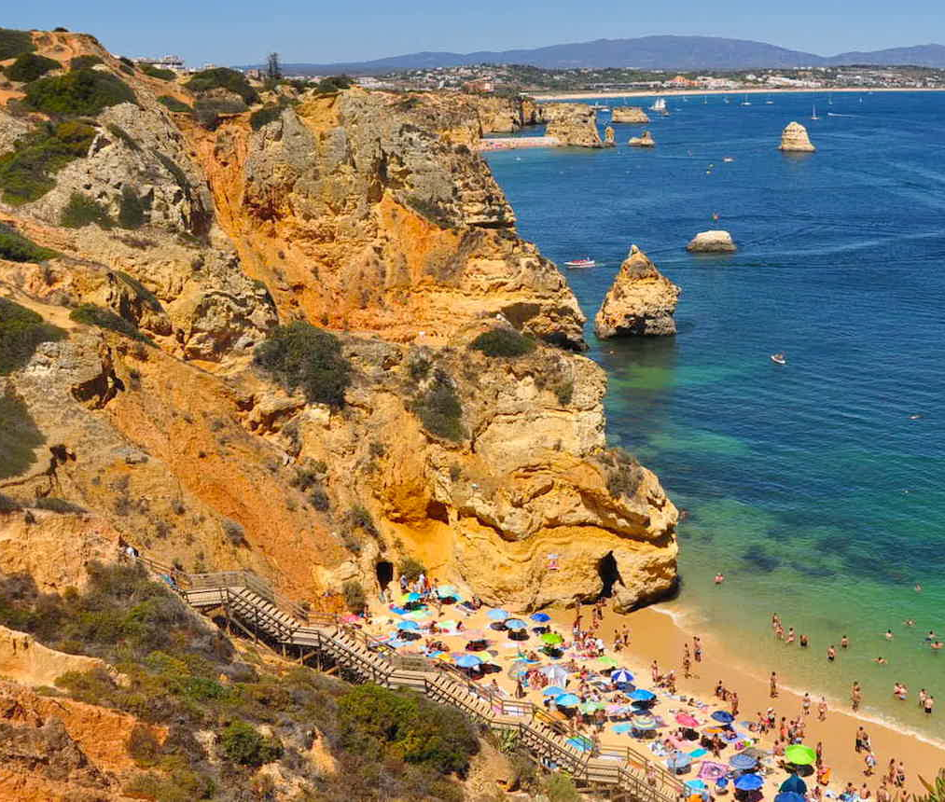
World Travel Awards 2023 / „turistický Oscar“
Portugalsko bylo zvoleno nejlepší evropskou destinací
Algarve bylo zvoleno nejlepší evropskou plážovou destinací
Madeira byla zvolena nejlepší evropskou ostrovní destinací
Lisabonské muzeum zemětřesení Quake získalo cenu za novou turistickou atrakci.
Lisabon byl zvolen nejlepší městskou destinací Evropy.

Slide 11
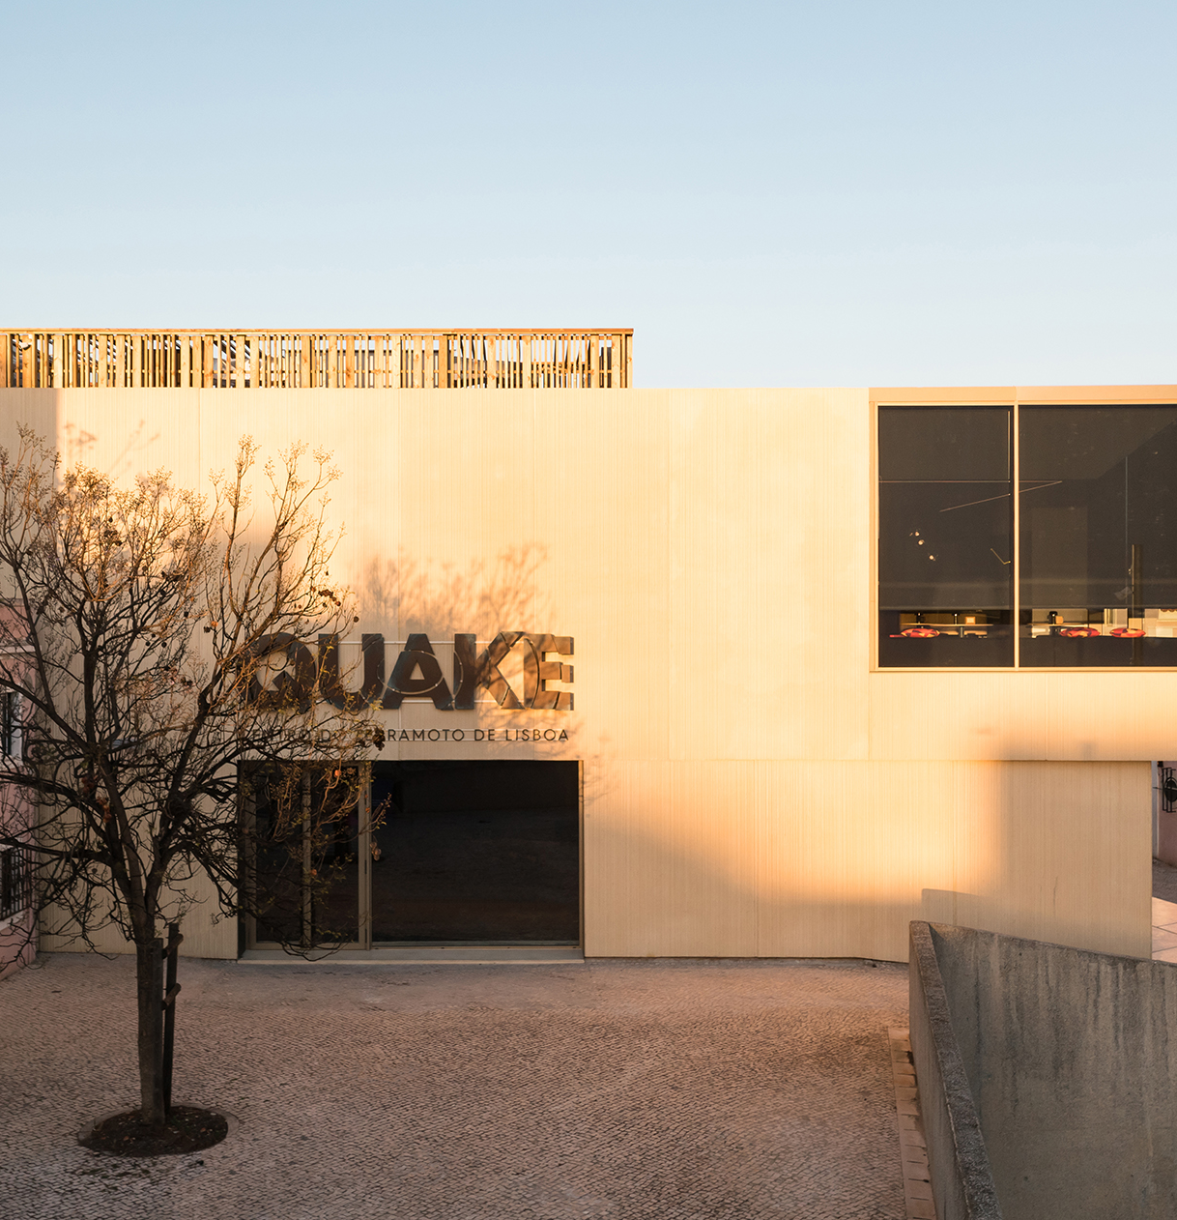
Muzeum zemětřesení v Lisabonu

Slide 12
José Saramago (1922-2010)
Nobelova cena za literaturu (1998)
Knihy přeložené do češtiny:
Slepota
Cesta slona
Baltasar a Blimunda
Kain
Příběh o obléhání Lisabonu

Slide 13
Ensaio sobre a ceguieira / Blindness
Film z roku 2008 na motivy Saramagovy knihy
Koprodukce: Brazílie, Kanada, Japonsko, Velká Británie, Itálie.
Režie: Fernando Meirelles (Brazílie)

